Slide 1



Автономная некоммерческая организация
высшего образования «Российский новый университет»
Колледж
Дисциплина: Открытый урок по Банковскому делу 38.02.07
Тема: Реклама продажи банковских продуктов.
Банк Тинькофф
Преподаватель: Иксанова Элла Борисовна
Выполнили учащиеся:
Гончарова Н.В. Архиреева А.Б.
Стеценко Л.В. Гордеева Д.В.
Медянская В.В. Малкова К.С.
Мухин В.И. Беляев С.А.
Москва, 2021

Slide 2



Вопрос: Какие средства хранятся на дебетовых картах?
а) банка
б) кредитные
в) депозитные
г) личные
вперед
назад

Slide 3
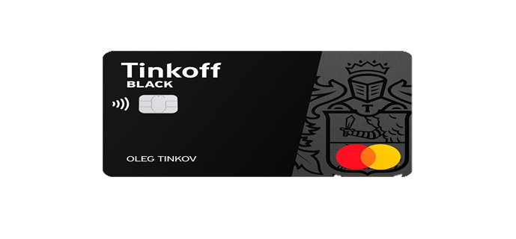
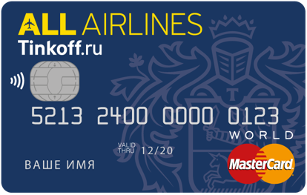

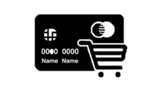




Дебетовые карты
Tinkoff Black Metal
All Airlines
Доходная карта, персональный менеджер в банке, личный помощник в делах и комфорт бизнес-класса в путешествиях.
Карта для путешествий с любыми авиакомпаниями. Оплата милями 100% цены авиабилета.
До 10% кэшбэк
Милями за траты на путешествия
До 30% кэшбэк
Рублями за покупки
3,5% годовых
На остаток до 300 000р.
До 1,5% кэшбэк
Милями за обычные покупки
От 0р. В месяц
Стоимость обслуживания
5 лет
Срок хранения миль
вперед
назад

Slide 4
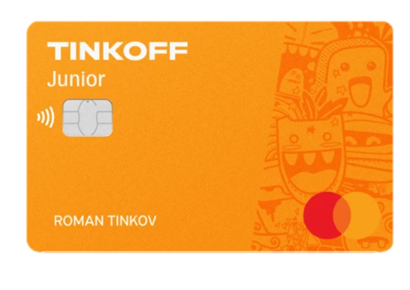

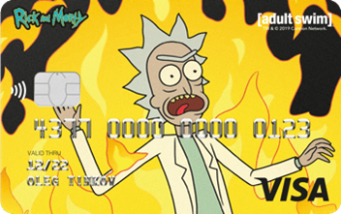
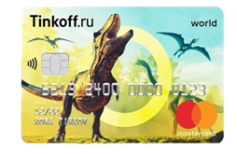
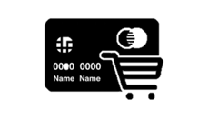





Дебетовые карты
Детская карта Tinkoff Junior
Карта Тинькофф со своим дизайном
Для детей до 14 лет. Детям – бонусы и приложение с крутым дизайном. Родителям – помощь в воспитании финансово грамотного ребёнка.
Востребованы у молодых и целеустремленных клиентов Тинькофф-банка, в возрастной категории 21–30 лет.
2% кэшбэк
Бонусами за покупки в интернете
Универсальны, держатель карты может спокойно использовать ее как на территории России, так и при зарубежных поездках;
1% кэшбэк
Бонусами за другие покупки
Отличаются повышенным уровнем защиты денежных средств, размещенных на карточном счете;
0р. в месяц
Стоимость обслуживания
Удобны и обеспечивают полный доступ владельца к банковским дистанционным сервисам
вперед
назад

Slide 5
Вопрос: Синоним к слову «вклад»?
а) овердрафт
б) акция
в) депозит
г) сокровище
вперед
назад

Slide 6


Мультивалютный вклад в нашем банке!
Мультивалютный вклад в нашем банке – это
1.Накопление сразу в рублях, долларах, евро и фунтах стерлингов, чтобы скачки валют не отразились на вашем вкладе;
2.Конвертация денег внутри вклада, не теряя накопленные проценты. Без комиссии и по курсу, максимально близкому к биржевому;
3.Выбор, куда начислять проценты по каждой валюте — на вклад или валютную карту;
вперед
назад

Slide 7






















Мультивалютный вклад в нашем банке!
Почему стоит открывать мультивалютный вклад именно в нашем банке?
3-5 месяцев
6-11 месяцев
12-17 месяцев
18-24 месяцев
₽
$
€
3,55%
0,1%
4,59%
0,3%
5,11%
5,24%
0,7%
Доходность 3-17 месяцев приводится из расчета капитализации за 1 год, а для вкладов 18-24 месяца указано значение для 24 месяцев. Максимальная ставка 5,24 % в рублях, 0,70 % в долларах США и 0,01 % в евро с учетом капитализации.
При этом, мультивалютный вклад можно открыть с подпиской PRO, о которой вы можете узнать подробнее на нашем официальном сайте.
вперед
назад

Slide 8
Вопрос: Отличие кредита от займа?
а) Это одно и то же
б) Заем облагается процентом
в) Кредит облагается процентом
г) Кредит круче
вперед
назад

Slide 9



Кредитование в Тинькофф
Онлайн кредиты на открытие и развитие бизнеса
Кредит на пополнение оборотных средств
Кредитная линия под госконтракт 44-ФЗ
Оборотная кредитная линия
Сумма до 10 000 000 ₽
Комиссия от 1% в месяц
До 6 месяцев пользования деньгами
Сумма до 10 000 000 ₽
Срок до 3 месяцев после окончания контракта
Ставка от 14% годовых плюс плата за пользование
До 15 000 000 ₽
От 11% годовых на используемую сумму
Срок до 10 лет, транша до 6 месяцев
вперед
назад

Slide 10


Кредитование в Тинькофф
Инвестиционная кредитная линия
Кредит для ИП на любые цели
Овердрафт
До 15 000 000 ₽ на срок до 5 лет
От 8,9% годовых
Деньги можно брать частями
Под залог недвижимости
До 2 млн ₽
Срок кредита до 3 лет
Ставка от 8,9% годовых
Лимит до 3 000 000 ₽
Срок до 45 дней
Подключайте в один клик
вперед
назад

Slide 11




Кредитование в Тинькофф
Преимущества кредитов для бизнеса в Тинькофф
Всё в онлайне
Не нужно ездить в банк, чтобы получить кредит. Подайте заявку онлайн
Предварительное одобрение без счета
Чтобы узнать предварительное решение, загрузите выписки из вашего банка, сразу открывать счет не нужно
Решение от двух минут
Для клиентов с расчетным счетом в Тинькофф
Для малого и среднего бизнеса
Используйте деньги на личные нужды или для открытия и развития бизнеса — ИП или ООО
вперед
назад

Slide 12
Вопрос: Основная цель инвестиций?
а) Получение прибыли
б) Изучение конъюнктуры рынка
в) Благотворительность
г) Инвестиция – это круто
вперед
назад

Slide 13











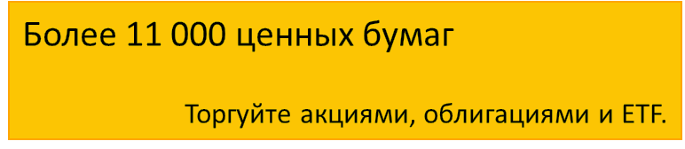

Миллион клиентов уже инвестируют с нами:
вперед
назад

Slide 14

Брокерский счет открыть легко!
1
2
3
Заполните заявку онлайн
Мы сами привезем документы
Откроем счет за 5 минут
Это займет несколько минут. Понадобиться
только паспорт.
Если ужи есть дебетовая карта Тинькофф,
Подписать документы можно онлайн.
Если биржа закрыта на ночь или выходной,
Откроем счет на следующий торговый день.
вперед
назад

Slide 15
Вопрос: ApplePay, SamsungPay – это…?
а) модели смартфонов
б) системы бесконтактного платежа
в) Аберрация
г) Названия банковских систем
вперед
назад

Slide 16
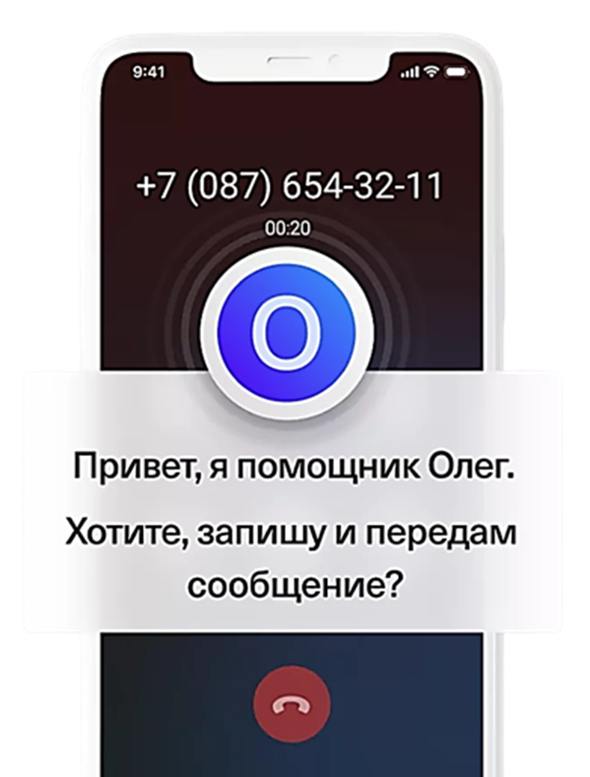



Попробуйте бесплатно связь от Тинькофф
Голосовой помощник, 600 минут, 20 ГБ, безлимитные приложения и СМС
Оформите eSIM онлайн или закажите бесплатную доставку сим-карты, привезем сегодня
Установите приложение, чтобы управлятьсим-картой
Настройте тариф, который будет у вас со второй недели
вперед
назад

Slide 17

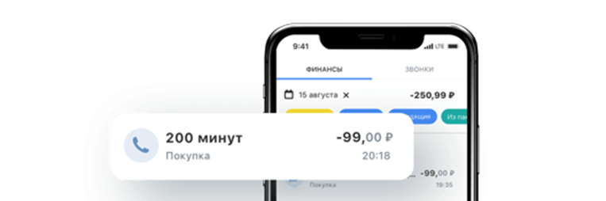



Без скрытых услуг и подписок
Безлимитный интернет на все, что нужно
Не подключаем ничего без вашего ведома, номером управляете только вы
Любое сочетание: пакет гигабайтов, безлимитные приложения или всё вместе
Не платите за звонки
По всей России
Хорошая связь
Просто пользуйтесь картой Тинькофф Банка и звоните по всей России бесплатно
Пользуйтесь интернетом и звоните дома и в поездках по стране без доплат, кроме Крыма и Севастополя
Более 155 000 вышек связи по всей стране, есть покрытие в метро и за пределами городов
вперед
назад

Slide 18

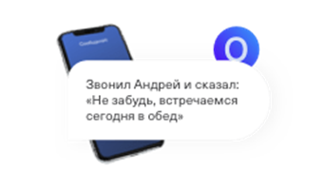




Мы продумали все и даже это
Дарим 1000 ₽ на связь при сохранении номера
Привычный номер со всеми вашими контактами и новыми возможностями. Перенесем за 8 дней
Отвечает Олег
Когда вы заняты, вне сети, не слышите или не хотите отвечать на звонок, за вас ответит голосовой помощник
Виртуальный номер
Полноценный второй номер, который работает в паре с основным на любом смартфоне
Имя сети
Замените название оператора Tinkoff вашим: Mashune4ka, Boss, CyberLexa или любым другим
Музыка
Ваши любимые музыкальные сервисы с безлимитным трафиком в нашем приложении
Фильмы, сериалы, ТВ
Коллекции онлайн-кинотеатров в высоком качестве
без привязки банковской карты
вперед
назад

Slide 19








Юрий рекомендует связь от Тинькофф
Неделя связи бесплатно
Дарим 500 ₽ на первую оплату
Бесплатно подставим сим-карту
К порогу дома или куда вам удобно
Доставка безопасна
Представитель приедет в защитной маске
Настройте тариф в приложении
Который будет у вас со второй недели
Неделя бесплатно
Попробуйте: 600 минут, 20 ГБ, безлимитные СМС + бесплатные популярные сервисы и приложения.
А затем тариф изменится
На тот, который выберете вы
1000 ₽ за сохранение номера
Переходите к нам со своим привычным номером, чтобы сохранить контакты с друзьями и близкими.
А мы подарим вам 1000 ₽ на связь.
Номер перенесем за 8 дней
Подарки нашим абонентам
Бесплатно смотрите кино и слушайте любимую музыку! Подключайте Яндекс. Музыку, Okko, Boom и другие сервисы в мобильном приложении или личном кабинете
Полезные сервисы
Виртуальный номер, голосовой помощник Олег, запись звонков - подключайте в приложении
вперед
назад

Slide 20
Список использованных источников
https://www.tinkoff.ru/
https://www.tinkoff.ru/cards/debit-cards/
https://www.tinkoff.ru/deposit/
https://www.tinkoff.ru/business/credit/
https://www.tinkoff.ru/invest/
https://www.tinkoff.ru/mobile-operator/?from=mobile_new_menu_item_control2
назад

